Slide 1
Autorem materiálu a všech jeho částí, není-li uvedeno jinak, je Malý Jiří.
Dostupné ze Školského portálu Karlovarského kraje www.kvkskoly.cz, materiál vznikl v rámci projektu Gymnázia Cheb s názvem Rozvoj školského portálu Karlovarského kraje
Notes:
1

Slide 2
ROVNOVÁHA NA PÁCE
- UPÍNKA -
Předmět: NÁSTROJAŘSKÁ TECHNOLOGIE
Mý 2012

Slide 3
CÍLEM PREZENTACE JE:
Napomoci vyučujícím při výkladu na téma
ROVNOVÁHA NA PÁCE
UPÍNÁNÍ OBROBKŮ
UPÍNKA
Určeno hlavně pro žáky KOVO OBORŮ
Autor: Jiří Malý

Slide 4
ÚČEL UPÍNÁNÍ:
BEZPEČNÉ UPÍNÁNÍ JE ZÁKLAD PRO RUČNÍ I STROJNÍ OBRÁBĚNÍ
UPÍNÁME RŮZNÝMI ZPŮSOBY: DO SVĚRÁKU DO PŘÍPRAVKU DO KLEŠTINY UPÍNKOU apod.
UPÍNKA JE HODNĚ POUŽÍVANÁ

Slide 5
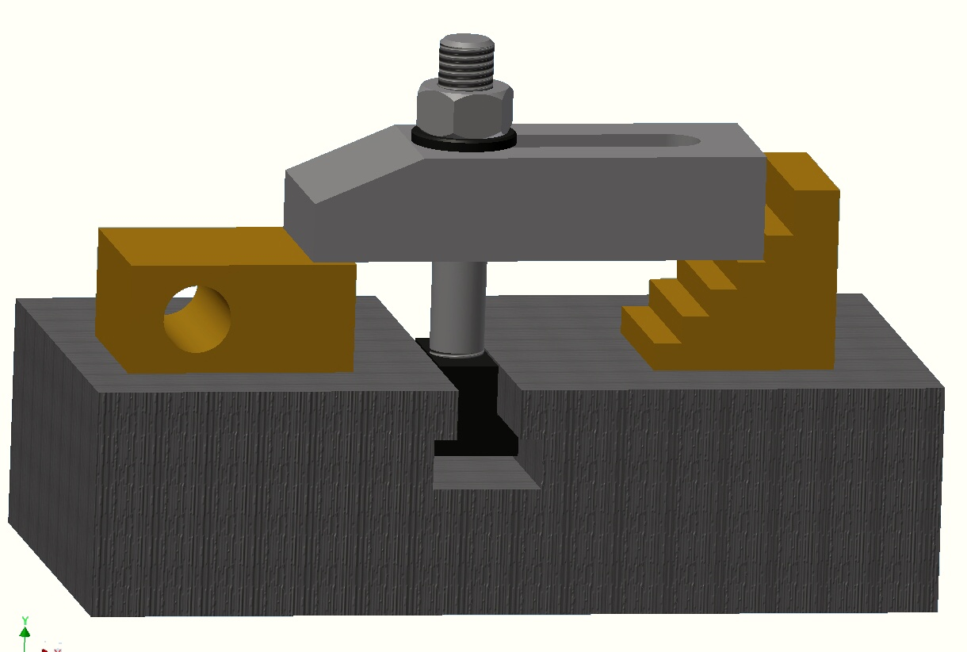
POHLED NA UPÍNKU

Slide 6
LOGIKA VĚCI při upínání
Používáme „selský rozum“
Používáme sadu upínacího zařízení
Používáme neponičené díly
Používáme normalizované díly
Použijeme několik upínek dle potřeby
Přesvědčíme se o správném upnutí a síle upnutí

Slide 7
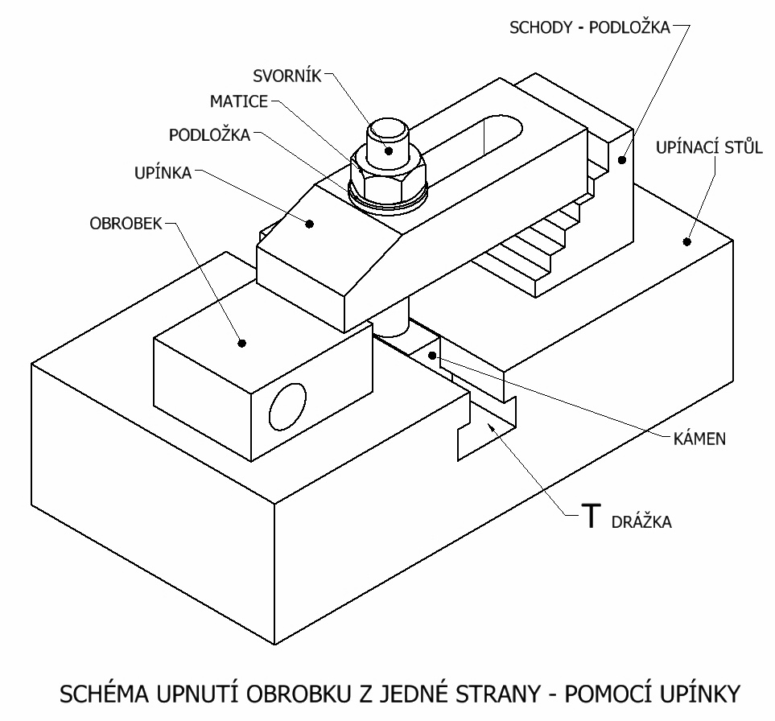
POPIS JEDNOTLIVÝCH ČÁSTÍ

Slide 8
UPNUTÍ
MUSÍ BÝT VŽDY BEZPEČNÉ
RYCHLÉ
SNADNÉ
DODRŽUJEME ZÁSADU, ŽE UPÍNACÍ SÍLA „F1“ BLÍŽE K OBROBKU JE VĚTŠÍ
PROTO JE RAMENO „a“ KRATŠÍ
DŮLEŽITÁ JE VODOROVNÁ POLOHA UPÍNKY viz obrázky

Slide 9
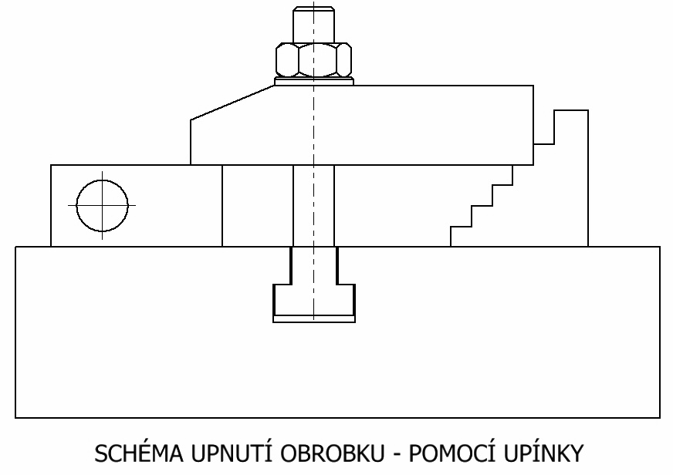

Slide 10
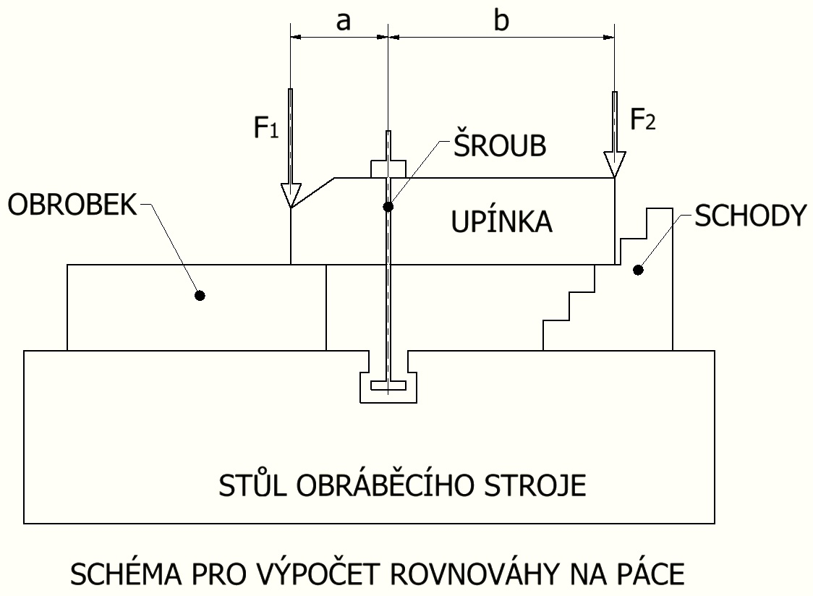

Slide 11
VÝPOČET
Použijeme rovnici: „rovnováha na páce“
Z rovnice je jasné, že pokud je upínací šroub ve středu upínky jsou obě síly stejné
F1 * a = F2 * b
V praxi se snažíme, aby síla F1 byla větší
Proto posouváme upínací šroub blíže k obrobku (nemusí to vždy vyhovovat)

Slide 12
VŠE SI ZOPAKUJEME POMOCÍ TESTU, KTERÝ JE SOUČÁSTÍ TÉTO SADY

Slide 13
KONEC
Mý2012

